Slide 1
التأريخ و علم الطبقات
ما هي الطبقة الصخرية؟
ماهو التعاقب الطبقي؟
كيف تتشكل أسطح عدم التوافق ؟
ما هو التأريخ النسبي؟ ما هي مبادئ التأريخ النسبي؟

Slide 2
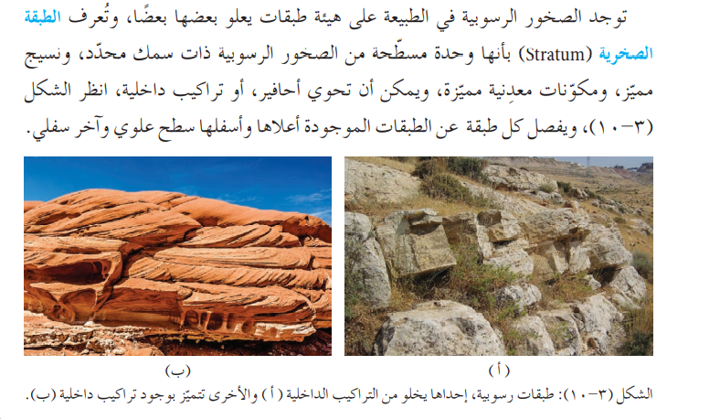
ما هي الطبقة الصخرية؟

Slide 3
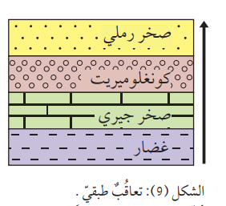
التعاقب الطبقي
التعاقب الطبقي : مجموعة من الطبقات الرسوبية الفتاتية أو الكيميائية أو العضوية أو جميعهما معا متراكمة فوق بعضها البعض تكونت بسبب اختلاف في ظروف الترسيب و بصورة مستمرة دون حدوث انقطاع في الترسيب.

Slide 4
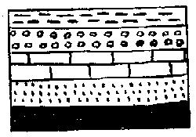
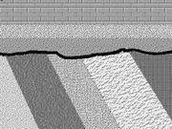
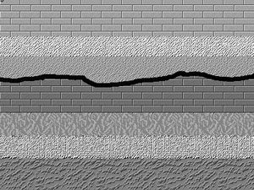
اجب عن الأسئلة التالية بناء على تعريف التعاقب الطبقي:
5
1
كم تعاقبا صخريا ترى في الشكل ؟
4
تعاقب 1
5
كم طبقة صخرية ترى في الشكل ؟
3
سطوح توافق
2
1
كم تعاقبا صخريا ترى في الشكلين ؟
2
8
7
7
تعاقب 2
تعاقب 2
6
6
5
كم طبقة صخرية ترى في الشكل ؟
1
4
2
3
5
4
3
تعاقب 1
8
7
تعاقب 1
2
1
سطح عدم توافق

Slide 5
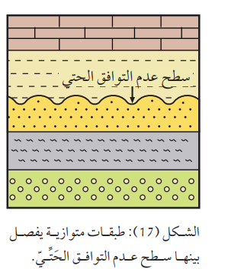
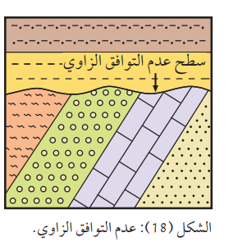
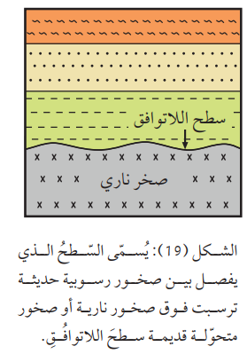
أنواع اسطح عدم التوافق و كيفية تشكلها ؟
1- عدم التوافق الحتي:
سطح عدم التوافق الحتي هو سطح يفصل بين تعاقبين رسوبيين متوازيين السفلي ( الأقدم) و العلوي( الأحدث )
2- عدم التوافق الزاوي:
سطح عدم التوافق الزاوي هو سطح يفصل بين تعاقبين رسوبيين غير متوازيين (بينهم زاوية) السفلي ( الأقدم) و العلوي( الأحدث )
3- اللاتوافق:
سطح اللاتوافق يفصل بين مجموعتين من الصخور النارية أو المتحولة ( القديمة ) و الرسوبية ( الحديثة )

Slide 6
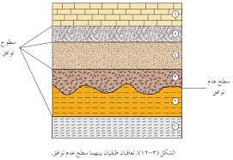

Slide 7
التأريخ النسبي و مبادئ التأريخ النسبي
مبدأ القاطع و المقطوع
مبدأ الترسيب الأفقي و تعاقب الطبقات
مبدأ الاحتواء

Slide 8
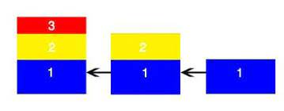
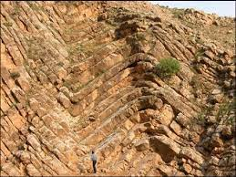
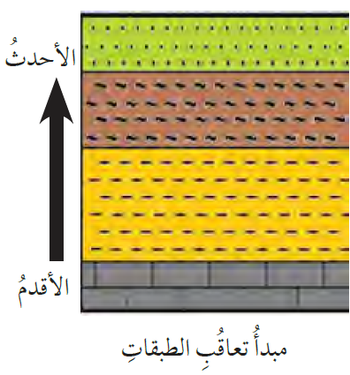
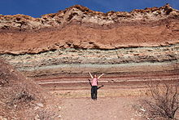
مبدأ الترسيب الأفقي و تعاقب الطبقات
في أي تعاقب طبقي للصخور الرسوبية تكون كل طبقة رسوبية أقدم من التي تقع فوقها و أحدث من الطبقة التي تقع تحتها
تترسب الصخور الرسوبية بشكل عام بوضع أفقي ، أما ما يحث من طي و ميل أو تعرية فهو حدث جيولوجي لاحق للترسيب الأفقي لهذه الصخور
أ
حدث لاحق للترسيب
ب

Slide 10
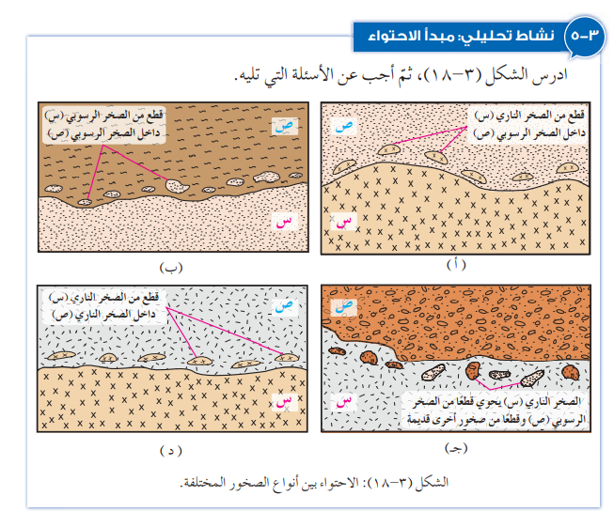
مبدأ الاحتواء
اذا احتوى جسم صخري قطع صخرية من جسم صخري آخر يكون جسم الصخر الحاوي احدث من القطع التي يحتويها
بناء على الشكل المجاور :
1- أي الطبقات أحدث ( س، ص) في كل رسم ؟
أحدث
أحدث
حتي
2- هل توجد سطوح عدم توافق في الأشكال المجاورة؟
أحدث
لا يوجد
لا توافق

Slide 11
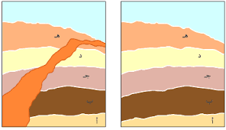
مبدأ القاطع و المقطوع
القاطع أحدث من المقطوع سواء كان الجسم القاطع جسما ناريا أو صدعا تكتونيا.
أ – ب – ج – د – هـ
1
أ – ب – ج – د – هـ - 1
دائما يوضع القاطع بعد انتهاء التعاقب الذي يدخل عليه حتى و ان لم يقطع جميع طبقاته

Slide 12
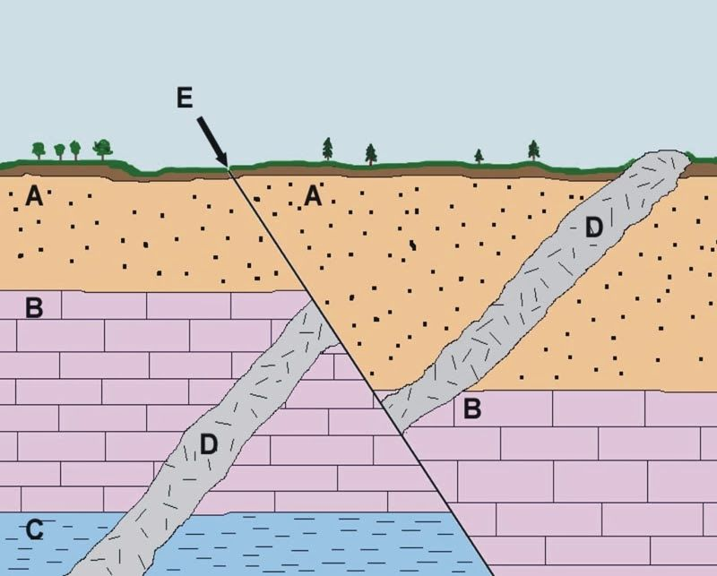
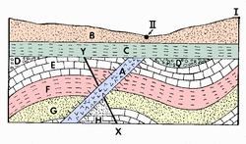
B - C - A - X – D - E – F - G – H
E- D - A- B – C

Slide 16
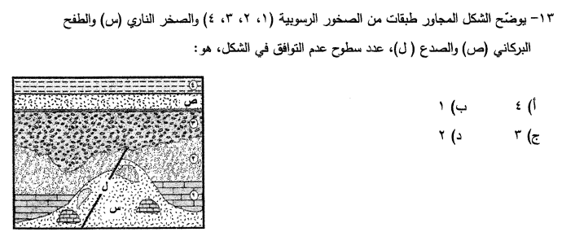

Slide 17
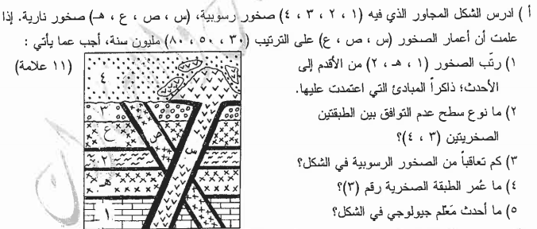

Slide 18
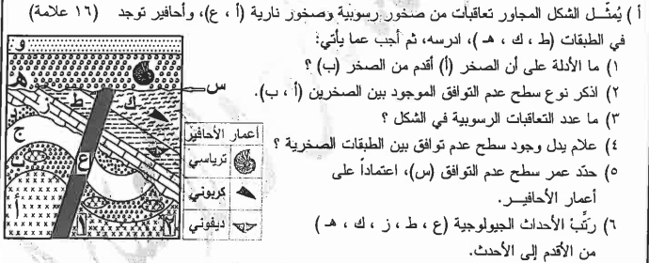

Slide 19
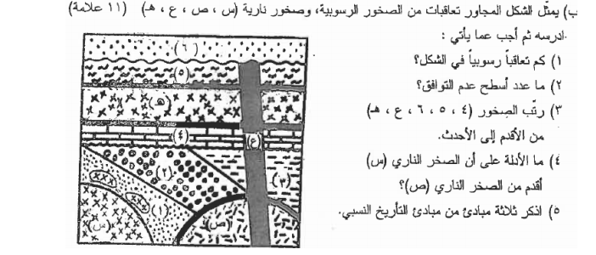

Slide 20
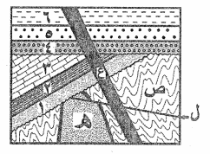
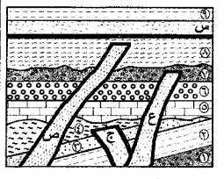
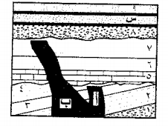
1- رتب الطبقات الواردة في الشكل ؟
2- حدد اسطح عدم التوافق ؟
3- كم تعاقبا صخريا في الشكل ؟ حددهم ؟
هــ ،ع ..... صخور ناريه
ص..... صخر متحول
ل...... صدع
أ، ب، س ..... صخور ناريه
ع، ج، ص، س ..... صخور ناريه

